Slide 1

ВІДДІЛ ОСВІТИ , МОЛОДІ ТА СПОРТУ
ХУСТСЬКОЇ РДА
Екологічний проєкт
Екологічна схема рециклінгу сільськогосподарських і побутових відходів з одержанням високоефективного джерела енергії
Сікора Олександр Васильович
учень 11 класу
Липчанської ЗОШ І-ІІІ ст.
Керівник: вчитель біології та
екології
Губаль Наталія Степанівна
Липча

Slide 2

Мета: пошук відновлювальних видів палива та розроблення екологічно чистої технології його спалювання, яка не приводить до забруднення довкілля
Об’єкт: паливні брикети із сільськогосподарських відходів
Предмет: форми та методи виготовлення паливних брикетів у домашніх умовах

Slide 3

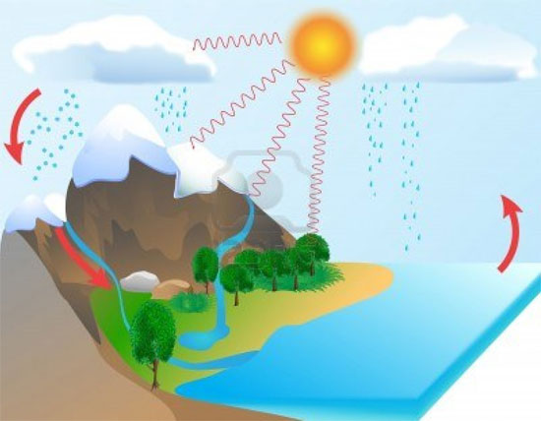
Проблемне питання:
довести, що брикети є чистим екологічним паливом, яке не шкодить довкіллю

Slide 4

Актуальність теми
Паливні брикети при спалюванні не роблять негативного впливу на навколишнє середовище, енергія, що отримується при згоранні брикету, не сприяє зміні клімату

Slide 5
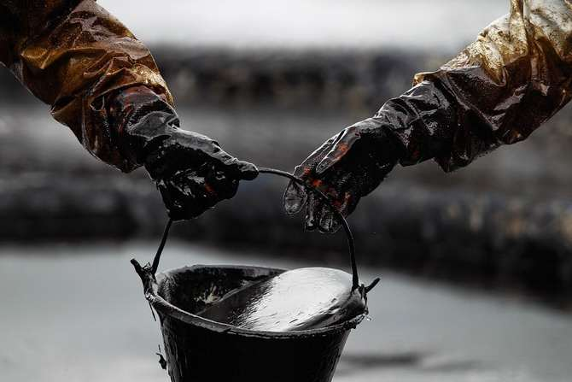
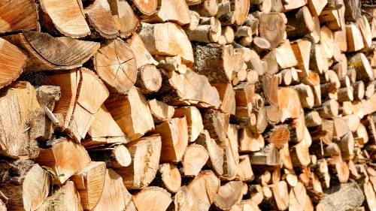
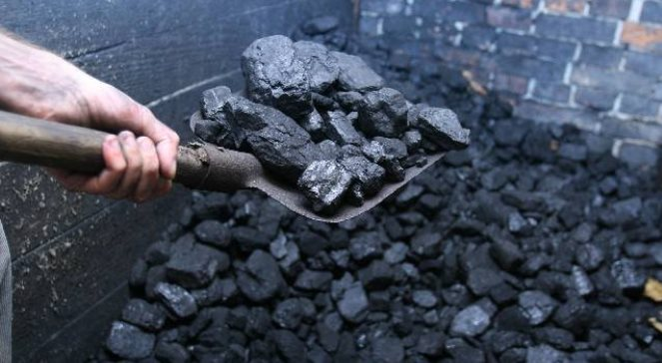
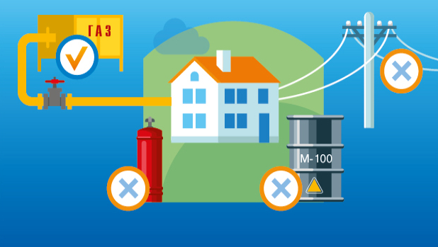
Традиційні види палива
нафта дрова
вугілля газ

Slide 6
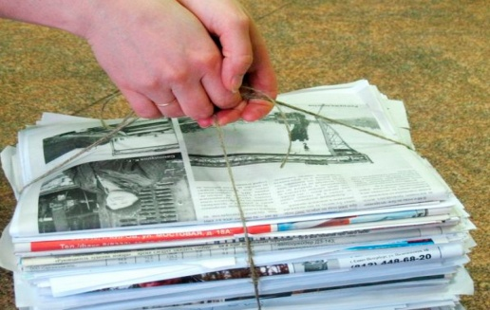
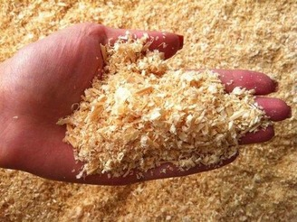
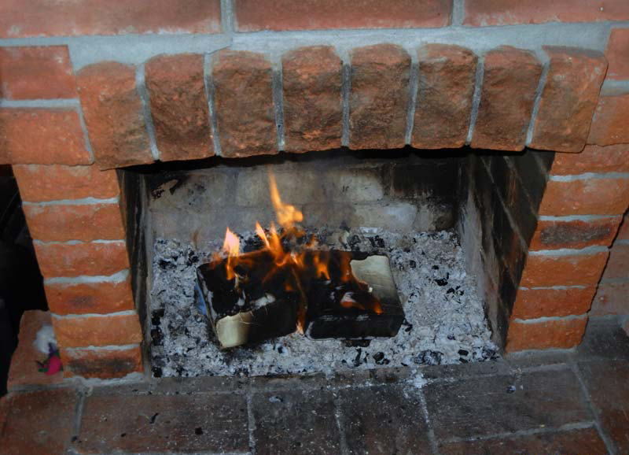
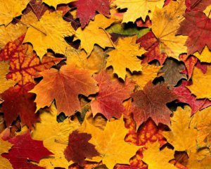
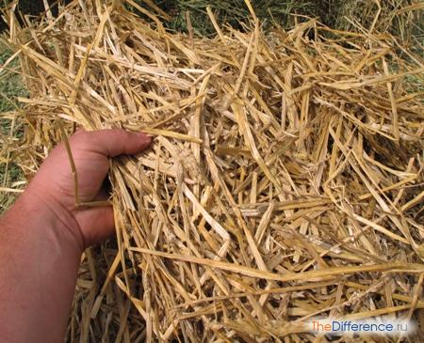
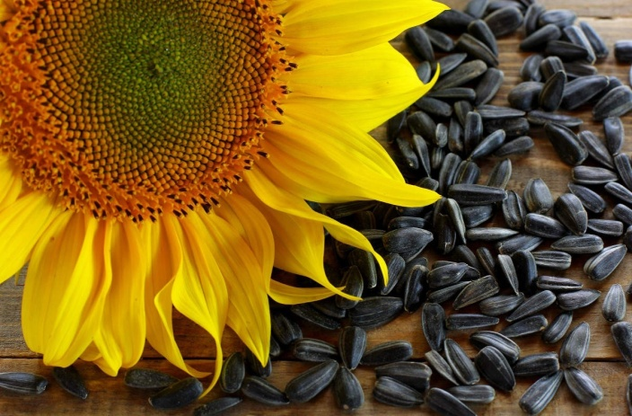
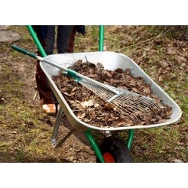
Рослинні відходи для отримання екологічно чистого палива: тирса, папір, солома, опале листя та інші

Slide 7
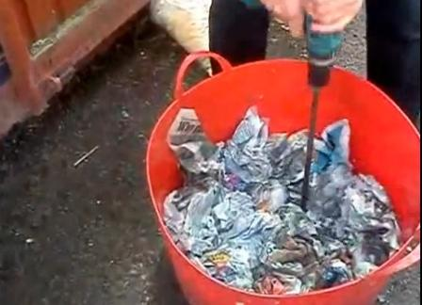
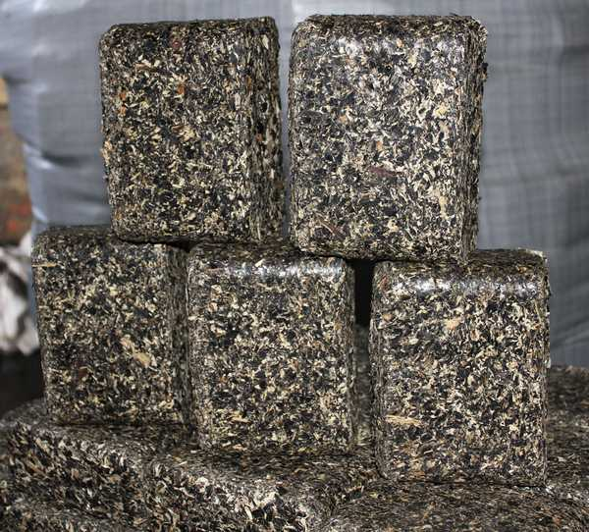
Поява паливних концентратів, створених штучно, зобов`язане ряду позитивних споживчих властивостей:
Низька ціна вихідної сировини.
Можливість виготовлення паливних брикетів своїми руками
Висока теплотворна здатність.
Економічність.
Екологічність.
Безвідходність використання
У порівнянні з дровами — більш тривалий термін горіння

Slide 8
Кількість палива на сезон для опалення
( ̴ 100 м²)

Slide 9
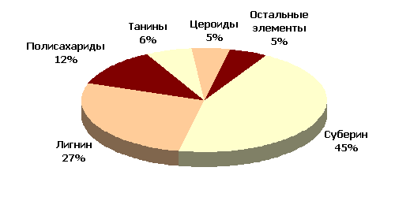
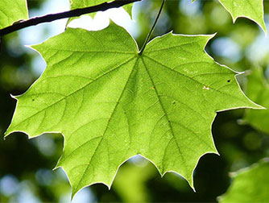
Але є кілька мінусів:
Мала механічна міцність
Низька вологостійкість

Slide 10
Вологість ( %)

Slide 11
  Переваги використання паливних брикетів:
мінімальна кількість диму при згоранні;
відсутність іскріння та «стрільби» в процесі горіння;
мінімальний до 1% вміст попелу (вугілля – до 40%);
мінімальні викиди СО2 (вугілля – у 50 раз більше)

Slide 12
Утворення золи ( % )

Slide 13
Теплотворна здатність брикетів складає
4,5-5 кВт/кг, що в 1,5 рази більше ніж у деревини
Теплотворність ( ккал/кг )

Slide 14
Порівняльний аналіз паливних брикетів з вугіллям і дровами
Характеристика | Паливні брикети | Вугілля | Дрова
Теплотворність | 4700 ккал/ кг | 4900 ккал/ кг | 1830-2150 ккал/ кг
Утворення СО₂ | низьке | високе | низьке
Утворення попелу | < 1% | 30% | 2%
Вологість | 4-7% | 8-30% | 25-50%
Кількість палива на сезон для опалення (̴ 100м²) | 2000-3000 кг | 3000-4000 кг (+3м³ дров) | 5000-7500 кг

Slide 15
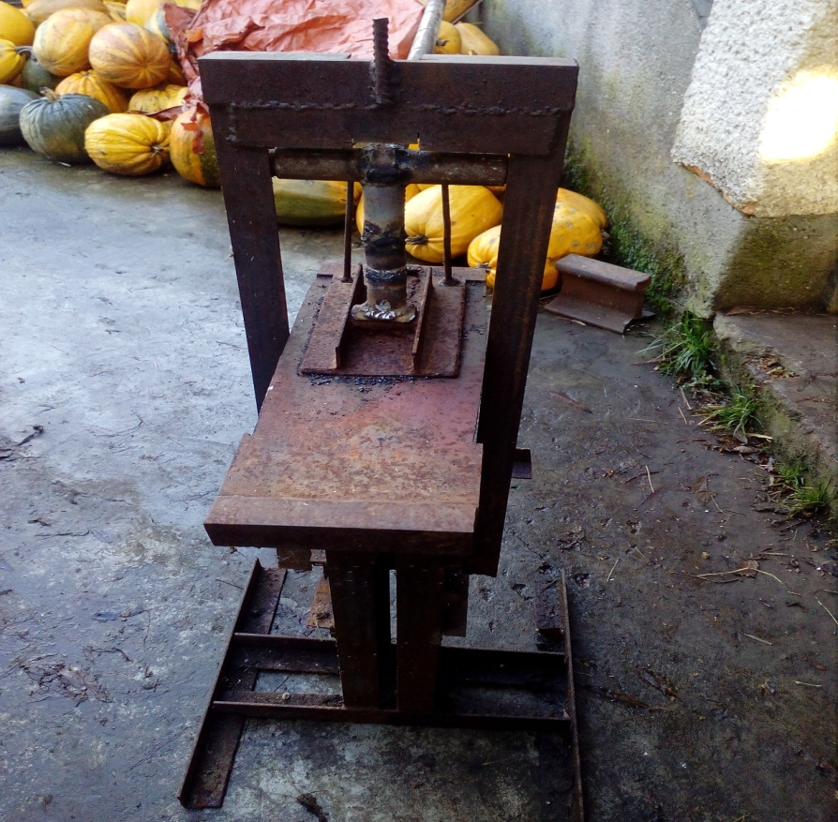
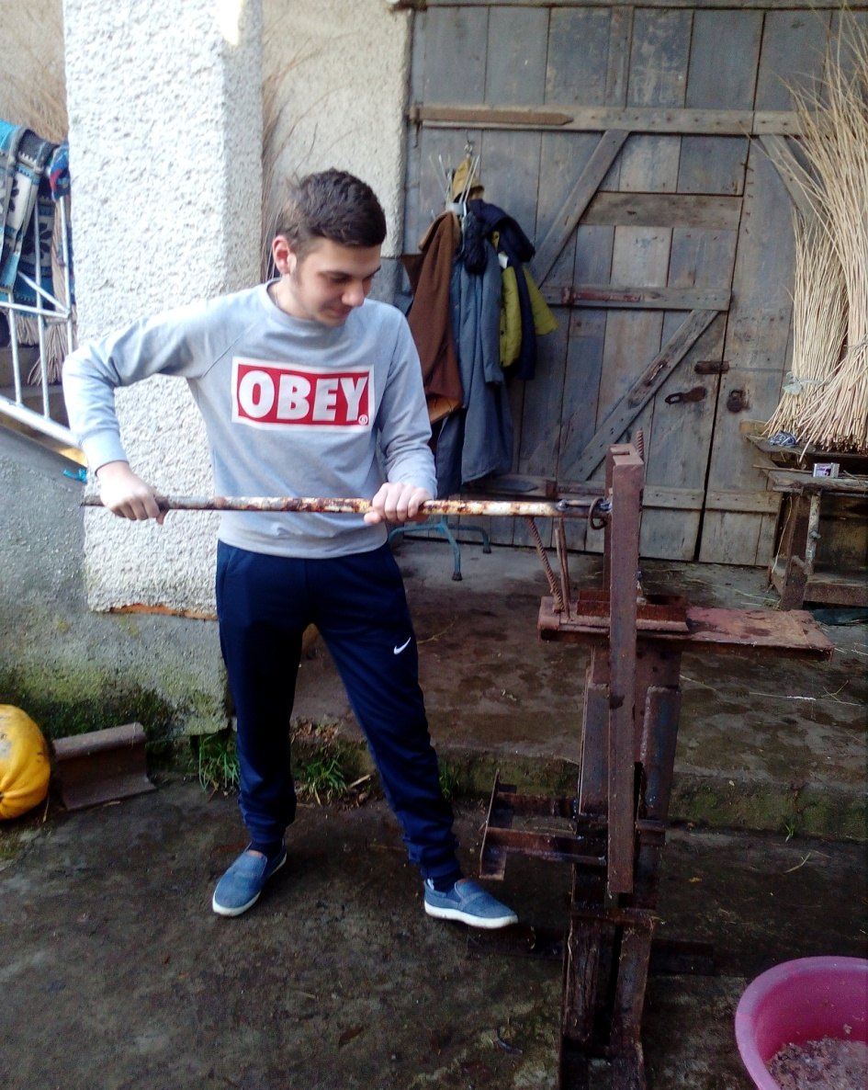
Вид спереду вид збоку
Саморобний прес

Slide 16
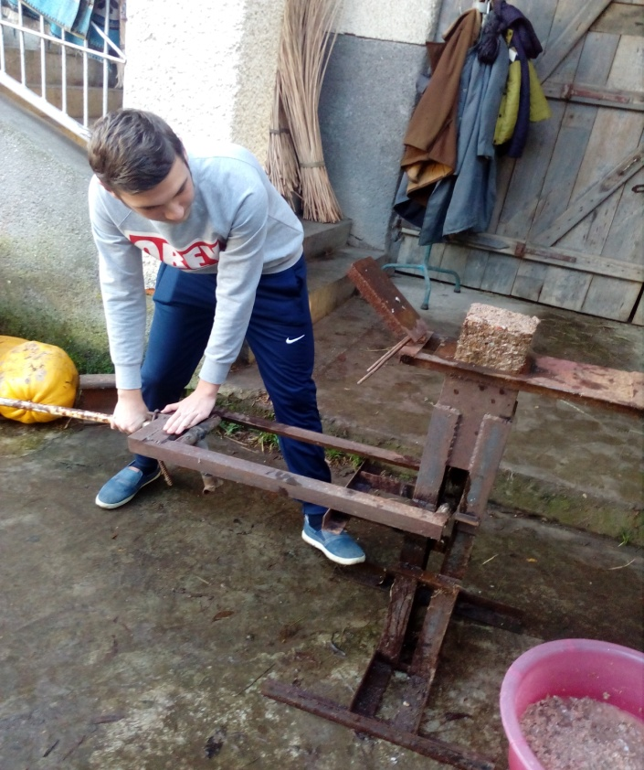
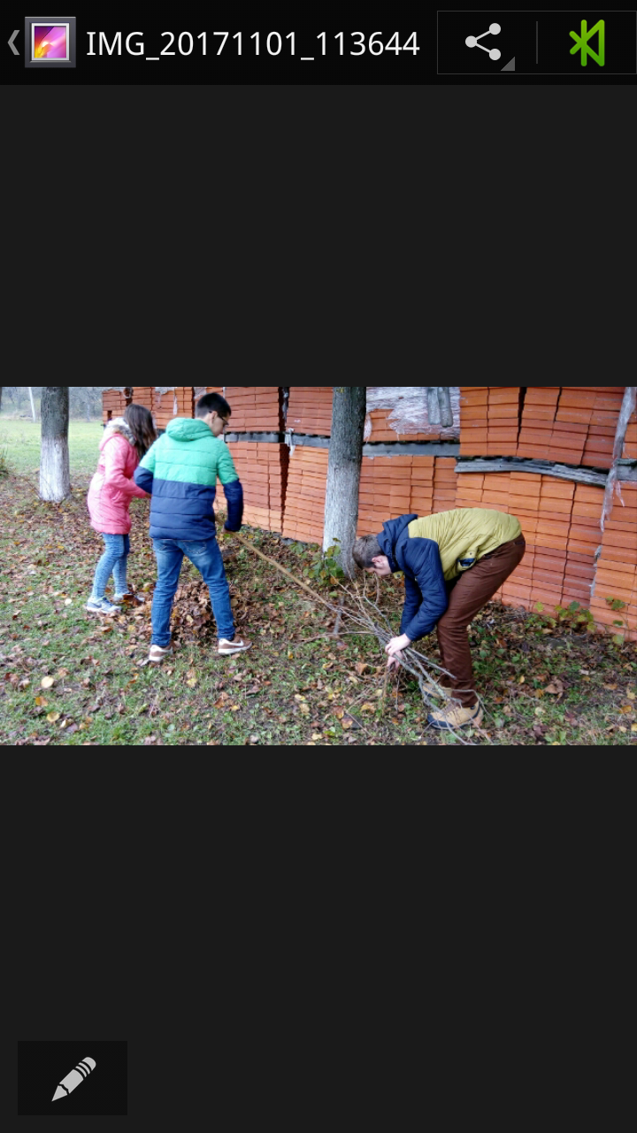
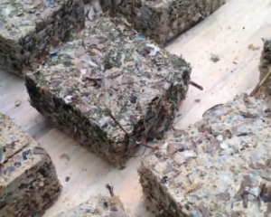
Підготовка рослинних відходів

Slide 17
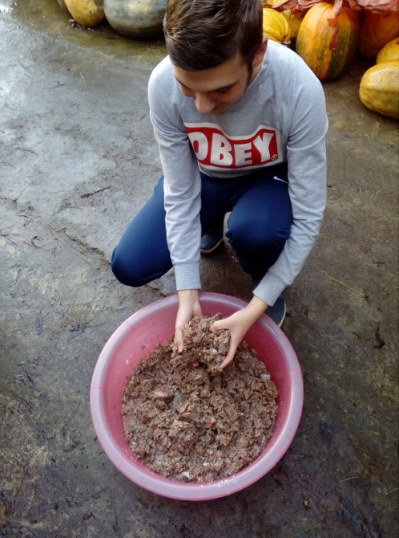
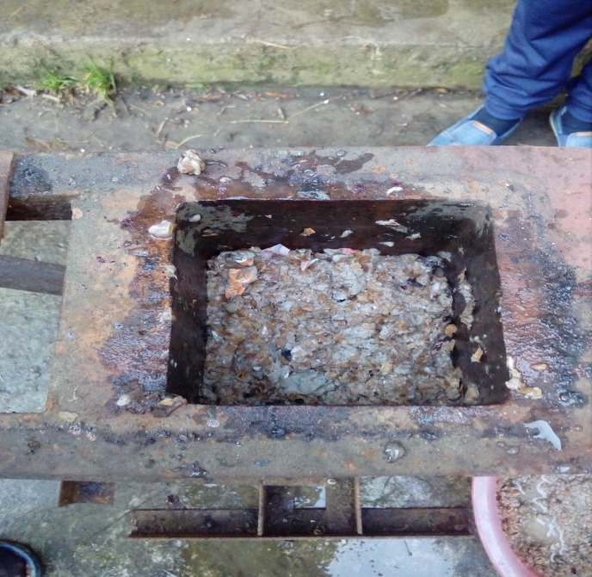

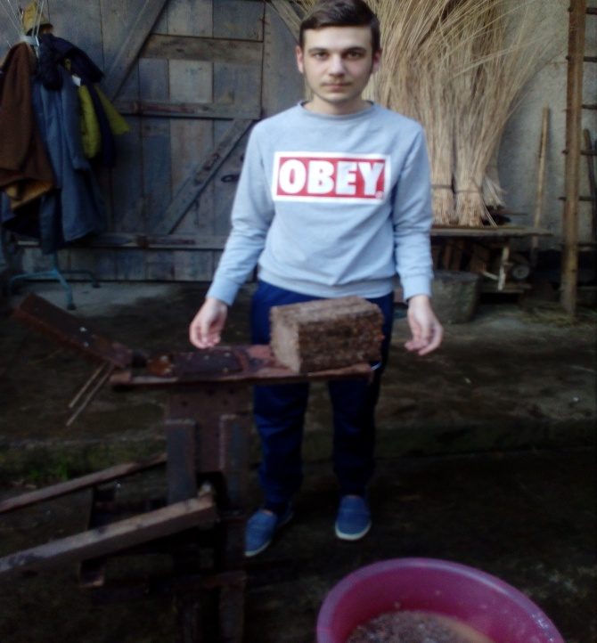
Технологія виробництва

Slide 18


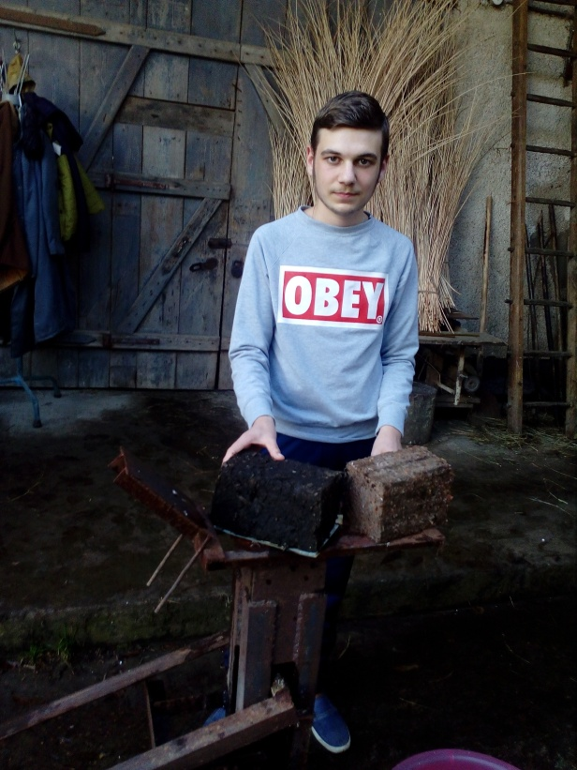
Результат нашої роботи

Slide 19
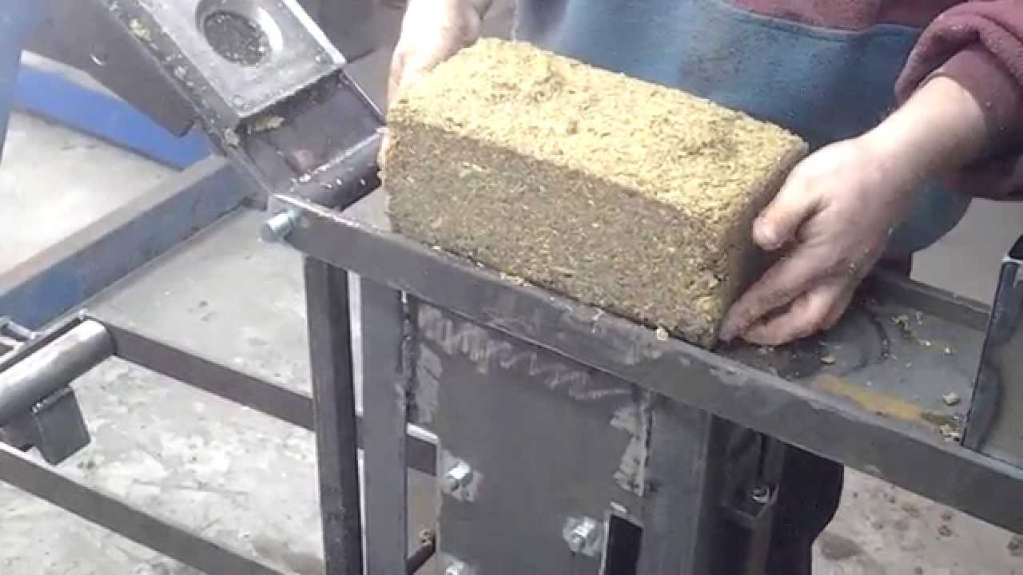
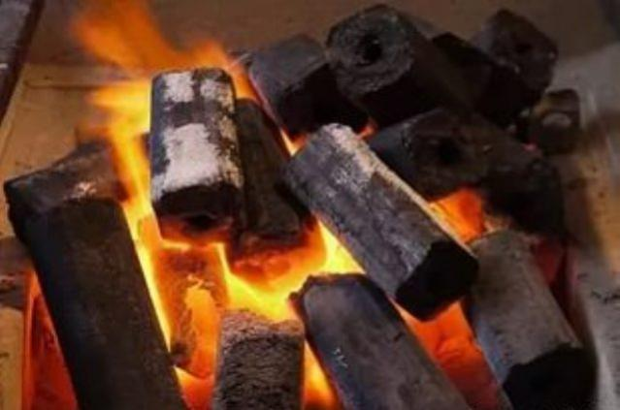
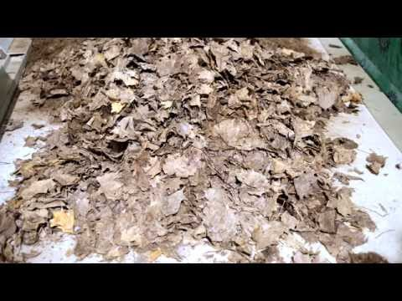
В результаті ми виріщуємо відразу два завдання: утилізуємо відходи і отримуємо джерело енергії домашнього виробництва.
Головна перевага паливних брикетів в порівнянні з традиційними видами палива - екологічність і більш високі показники тепловіддачі і коефіцієнта корисної дії

Slide 20
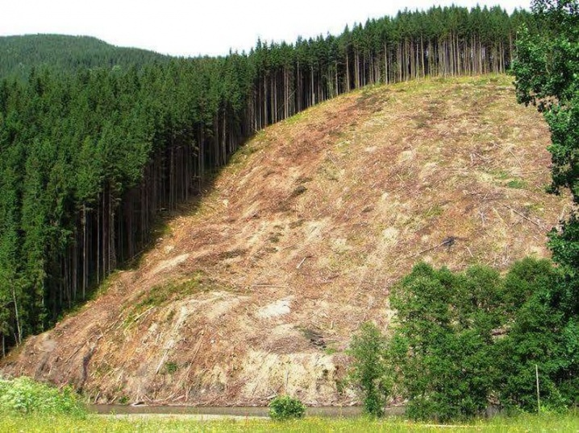
висновки
Своєю роботою ми закликаємо людство не вирубувати ліси задля тепла, а вчитися використовувати сільськогосподарські відходи зі своїх ділянок для обігріву домівок.
Адже це так просто і цікаво!!!

Slide 21
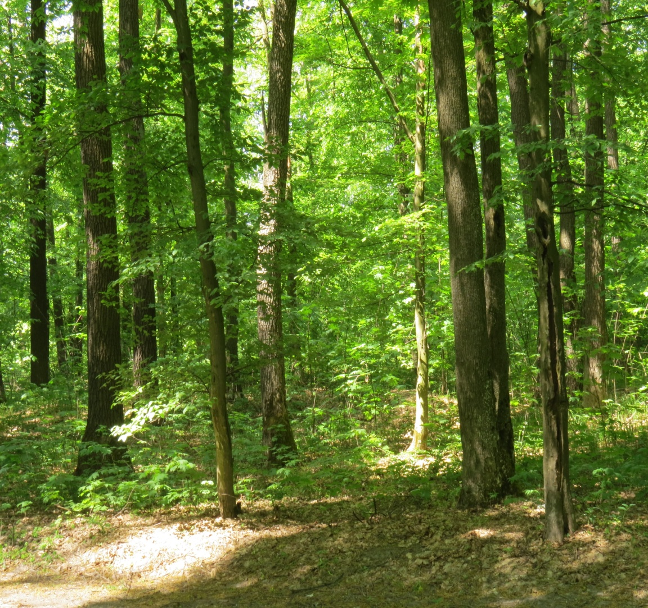
Дякую за увагу!

